Slide 1
Double-Headed Linked List
리눅스 디자인 응용 설계 팀 프로젝트 - Team.19
김승엽(20165326)
양소연(20172584)
오준석(20174612, Presenter)
이서현(20165167)
일리야(20172357)

Slide 2

목차 - Index
Design
Implementation
Comparison
Demonstration

Slide 3
Design
<Purpose>
Data Structure Improvement

Slide 4
Design
<Purpose>
Data Structure Improvement
Insert / Delete / Traverse

Slide 5
Design
<Purpose>
Data Structure Improvement
Insert / Delete / Traverse

Slide 6
Design - Selected Data Structure
Linked-List
Which index?
or
Which value?

Slide 7
Design - Selected Data Structure
Linked-List: Which index?
Total number of nodes = 5
1
3
6
8
9

Slide 8
Design - Selected Data Structure
Linked-List: Which index?
Total number of nodes = 5
1
2
3
4
5
1
3
6
8
9
Find Nearest Endpoint

Slide 9
Design - Selected Data Structure
Linked-List: Which index?
Total number of nodes = 5
1
1
2
3
4
5
1
3
6
8
9
Find Nearest Endpoint

Slide 10
Design - Selected Data Structure
Linked-List: Which value?
Total number of nodes = 7
1
2
3
4
5
6
7
1
3
6
8
9
11
14
Add 2nd Head

Slide 11
Design - Selected Data Structure
Linked-List: Which value?
Total number of nodes = 7
1
2
3
4
5
6
7
1
3
6
8
9
11
14
1st Head
2nd Head
Total Nodes
2nd Head Index =
+ 1
(Abandon below decimal point)
2

Slide 12
Design - Selected Data Structure
Linked-List: Which value?
Total number of nodes = 7
1
2
3
4
5
6
7
1
3
6
8
9
11
14
1st Head
2nd Head
Total Nodes
2nd Head Index =
+ 1
(Abandon below decimal point)
2

Slide 13
Design - Selected Data Structure
Linked-List: Which value?
1
2
3
4
5
6
7
1
3
6
8
9
11
14
1st Head
2nd Head
1
2
3
4
5
6
7
8
9
1
3
6
7
8
9
10
11
14
1st Head
2nd Head
2nd Head increases every 2 insertion of nodes

Slide 15
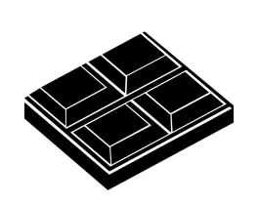


002. 초코파이 바나나 맛
초콜릿
마시멜로
바나나
달콤하고 부드러운 초콜릿을 갈아 넣어 만든 카카오 99% 초콜릿
부드럽고 한 번 먹으면 절대로 내장에서 사라지지 않는 폭신폭신 마시멜로
원숭이가 좋아하고 인간들도 좋아하는 요즘 대세 바나나 바나나는 길어 길으면 기차

Slide 16
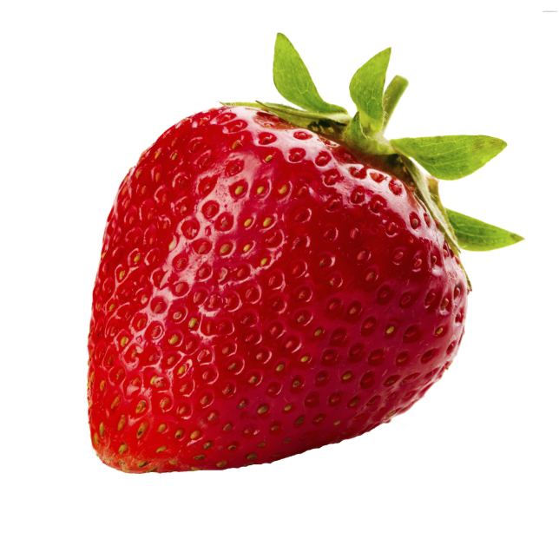
003. 앞으로 나올 딸기 맛
딸기의 맛은 무궁무진하여
내가 제일 좋아하는 맛이고
우유는 딸기 우유가 제일이며
화끈한 색감과 함께 바나나 유행이 지나면
딸기로 만든 제품을 생산해주길 바란다.

Slide 17
004. 분석 결과 및 정리

Slide 18
Question & Answer

